Slide 1
演示C
波動及熱力學演示實驗
202411 FYLEE

Slide 2
波動聲學實驗器材
請愛惜實驗器材，勿施暴
波動演示 wave
聲學 Acoustics
1 | 彈簧的縱波、橫波 Wave-1
2 | 波形觀察器 Wave-2
3 | 龍洗 Bronze Dragon Wash Basin
4 | 蛇擺 Pendulum Wave
5 | 共振擺 Resonance Pendulum
Δ | 教師演示 駐波產生器+閃頻器 Standing Wave Machine+strobe
1 | 唱歌的洗衣機排水管 Sound Tubes
2 | 歌唱金屬棒 Singing Rod
3 | 響雷 Spring Drum Thunder Tube
4 | 節拍器共振 Metronome Resonance
5 | 音叉 Tuning Fork
6 | 玻璃杯共振 glass resonance
7 | 聽診器原理 Stethoscope
8 | 小鼓 Snare Drum
9 | 肯特管 Kundt’s tube
10 | 各式樂器 Musical instrument
Δ | 教師演示:酒杯門鈴 Droog Design -bottoms up doorbell
Δ | 教師演示 震破玻璃杯 Wine glass resonance
 | 新型真空鈴 Bell in Vacuum
 | 數位迷你共振音響 (IceKube)
 | 間諜監聽器 (Supersonic Ear II)

Slide 3
熱力學實驗器材
請愛惜實驗器材，勿施暴
熱力學演示 thermodynamics
1 | 形狀記憶合金 Shaped memory Alloy, SMA
2 | 彈跳片 jumping disk
3 | 液氣相轉變示範實驗 (Thermodynamic Boiler) Hand Boiler/ Love meter
4 | 波以耳演示(PV=nRT) Boyle's Law Demonstration
5 | 喝水鳥 Drinking Bird
6 | 熱輻射計 Crookes Radiometer
7 | 伽利略溫度計 Galileo Thermometers
8 | 感溫變色馬克杯 Thermochromic mug
9 | 4衝程引擎模型 Engine: four-stroke cycle
10 | 橡皮筋熱力學 Rubber Band Thermodynamics
Δ | 教師演示 黎開管 Rijke tube
Δ | 教師演示 史特靈引擎 Stirling Engine
Δ | 教師演示 蒸汽引擎 Jensen Steam Engine#65
 | 熱膨脹演示(球與環) Thermal Expansion Demonstration (Ball and Ring)

Slide 4
波動演示 wave

Slide 5
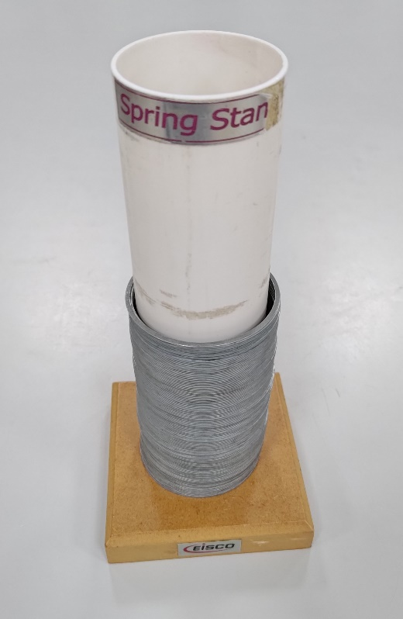
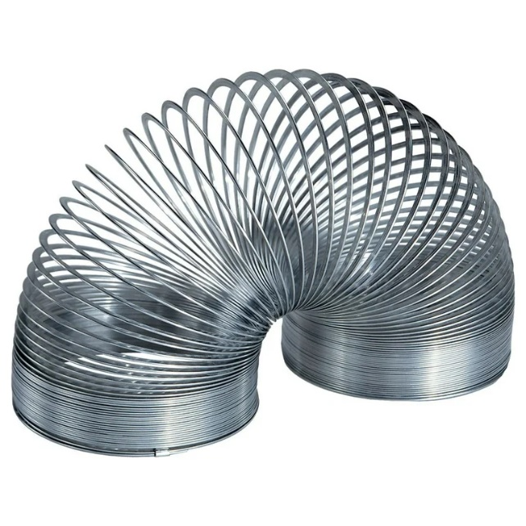
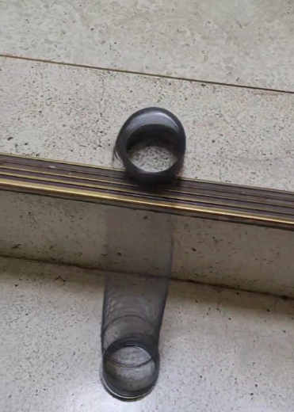
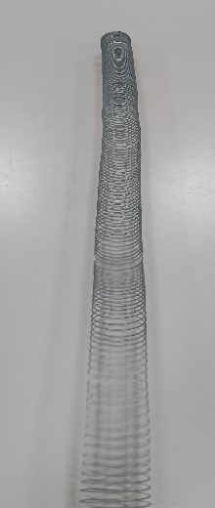
彈簧的縱波、橫波演示 Wave-1
目錄
演示(DEMO)：
以彈簧做出縱波與橫波。
利用較短彈簧下樓梯，可走幾階呢?包含那些原理?
彈簧垂直落下，其運動軌跡?
原理(Principle)：
波振動方向與行進的方向
彈簧受力解析
討論(Discussion)：
影響實驗的參數?
有什麼應用?
參考網頁:
Physics Waves: Frequency & Wavelength FREE
Science LessonDoes a Falling Slinky Defy Gravity?

Slide 6
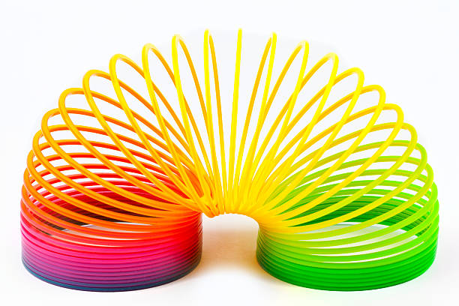
Part 1: Vibration and Wave
Slinky (Wikipedia)
https://en.wikipedia.org/wiki/Slinky
Does a Falling Slinky Defy Gravity?
https://www.youtube.com/watch?v=uiyMuHuCFo4
Speed of wave demonstration

Slide 7
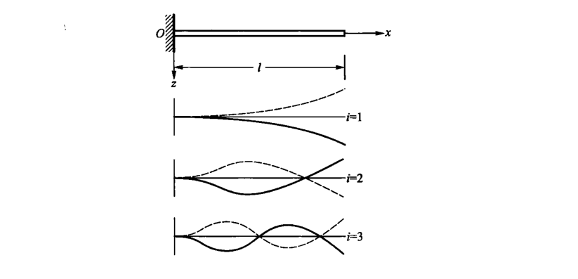
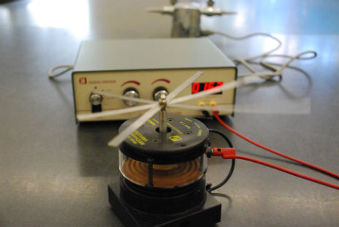
Part 1: Vibration and Wave
抖抖棒 (參考實驗七一維與二維力學振盪及駐波實驗，cantilever vibration)

Slide 8
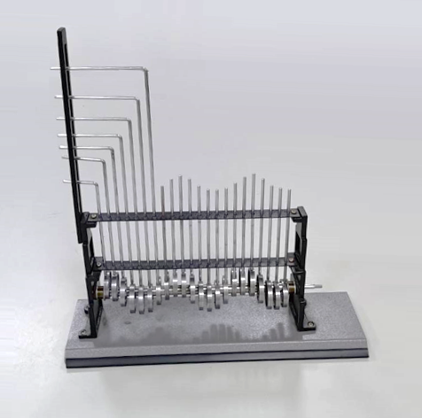
波形觀察器 Wave-2
目錄
演示(DEMO)：
轉動側邊把手，可以看到同一波長頻率的縱波與橫波同時顯示。
原理(Principle)：
波震動方向與行進的方向
討論(Discussion)：
演示器的做法
影響實驗的參數?
有什麼應用?
參考網頁:

Slide 9
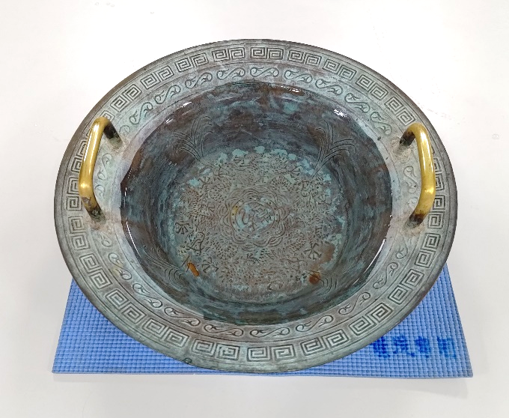
龍洗/魚洗盆演示
Bronze Dragon Wash Basin
目錄
演示(DEMO)：
放半盆水，將雙手放在盆的把手上摩擦，逐漸增加摩擦頻率。當摩擦的頻率達到一個特定頻率時，金屬把手會發出聲音，水會震盪跳起，Why?
原理(Principle)：
共振
討論(Discussion)：
來回摩擦把手與單向摩擦何者明顯?
影響實驗的參數?
有什麼應用?
參考網頁:

Slide 10
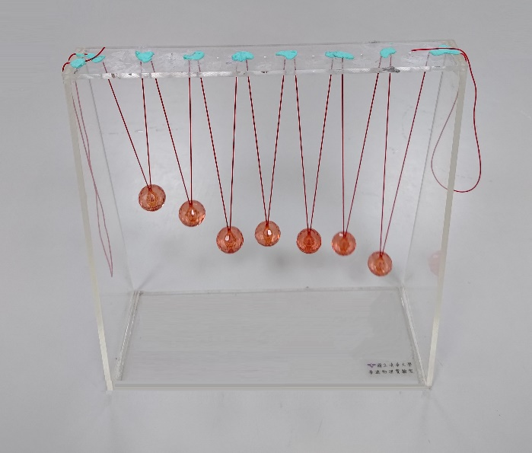
蛇擺演示
Pendulum Wave
目錄
演示(DEMO)：
以擋板同時放開擺球使其擺動，利用等間隔週期使其有一特定韻律。
原理(Principle)：
單擺週期如何計算?
討論(Discussion)：
如何做出一蛇擺?
影響實驗的參數?
有什麼應用?
參考網頁:

Slide 11
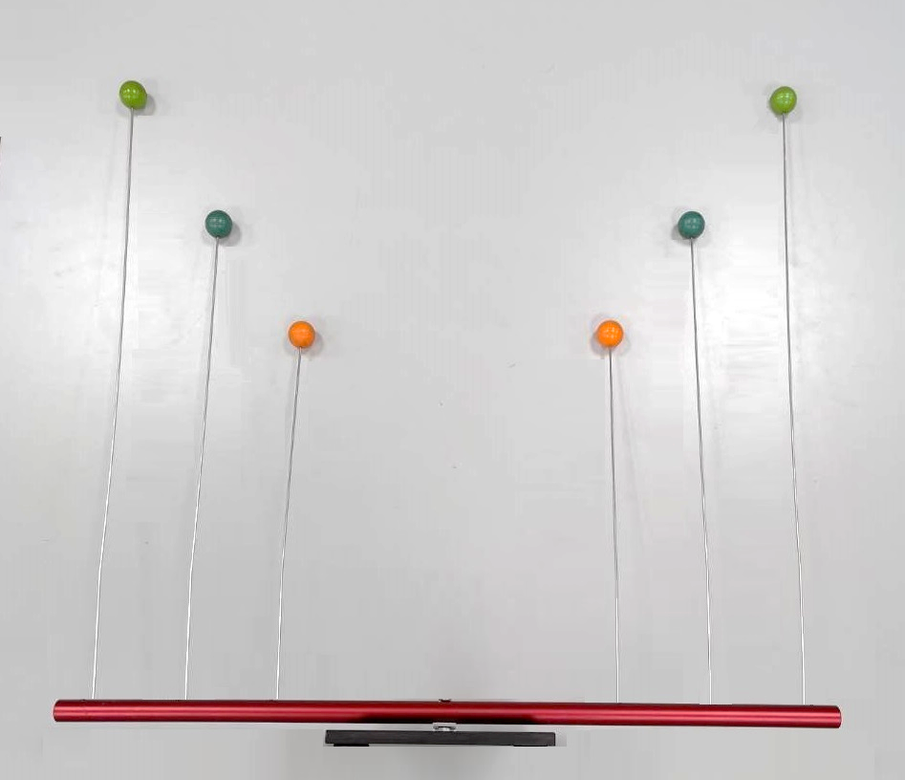
共振擺演示
Resonance Pendulum
目錄
演示(DEMO)：
晃動其中一球，對應長度的球亦會跟隨擺動，只有同樣長度的會擺動嗎?
原理(Principle)：
共振
討論(Discussion)：
影響實驗的參數?
有什麼應用?
參考網頁:

Slide 12
教師演示:
駐波產生器+閃頻器演示
Standing Wave Machine+strobe
目錄
演示(DEMO)：
將繩及波形產生器架起，調整頻率使繩產生駐波共振。閃頻器對著繩閃爍，當閃頻器頻率是繩波頻率整數倍時，會看到什麼?
原理(Principle)：
共振，測試取樣頻率的影響。
討論(Discussion)：
影響實驗的參數?
有什麼應用?
參考網頁:

Slide 13
聲學
Acoustics

Slide 14
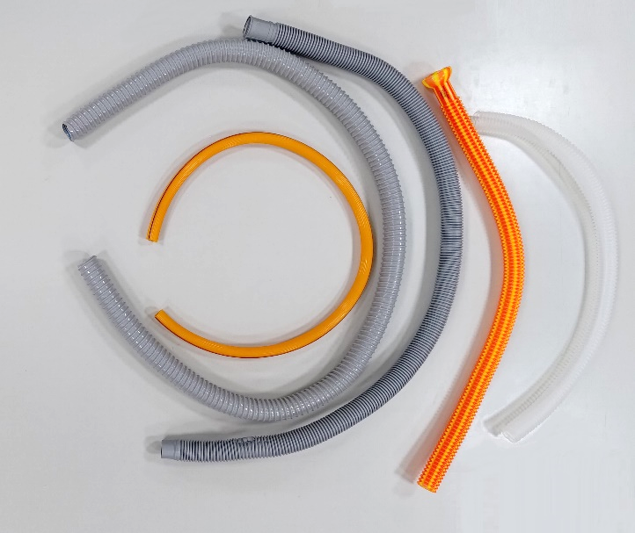
唱歌的洗衣機排水管
Sound Tubes
目錄
演示(DEMO)：
甩動不同的軟管，有些會發出聲音，有些不會，到底哪裡不一樣呢? 速度是否會影響聲音?音頻是固定的嗎?
原理(Principle)：
空氣隨管內波紋壓縮變化。
討論(Discussion)：
影響實驗的參數?
有什麼應用?
參考網頁:
Educational Innovations Inc: Sound Tubes (SciOnTheFly)
一般家用水管
透明塑膠管
洗衣機排水管
波浪管
油抽管

Slide 15
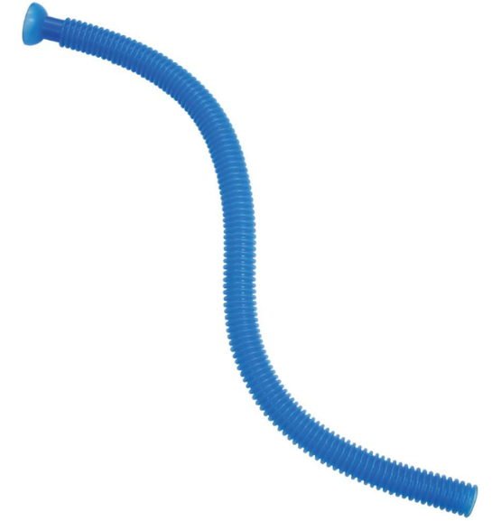
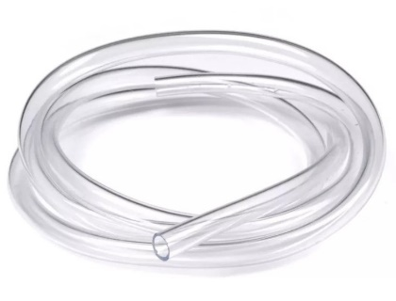
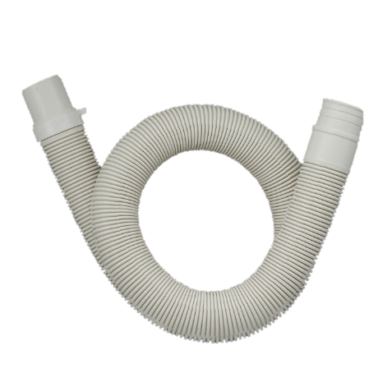
唱歌的水管
測試/觀察各水管的差異:
響度
  長度
  口徑
  皺褶
  轉動速度
聲音三要素:
音調---頻率
音調(音色)---波形
響度(音量)---振幅

Slide 16
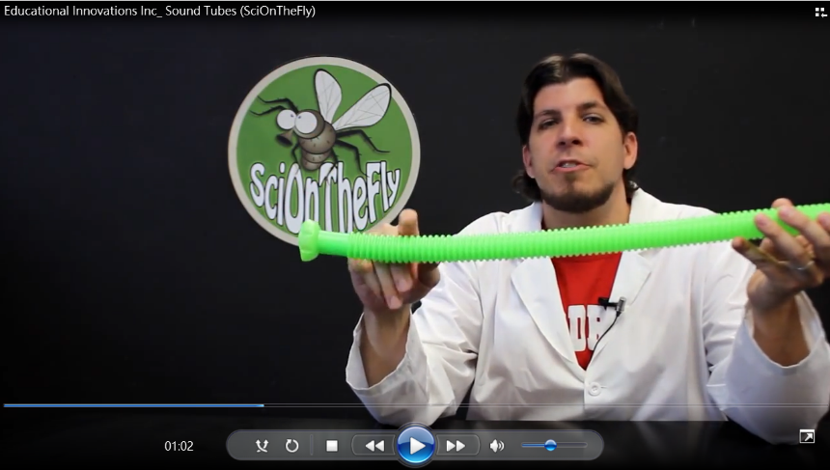
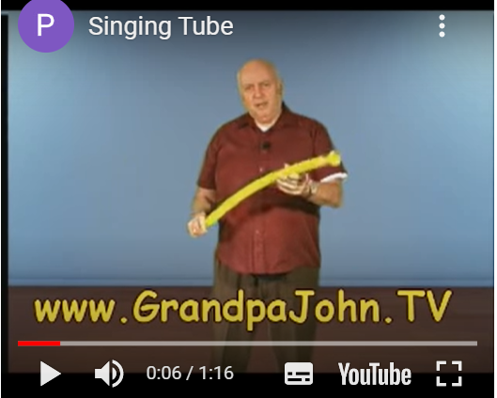
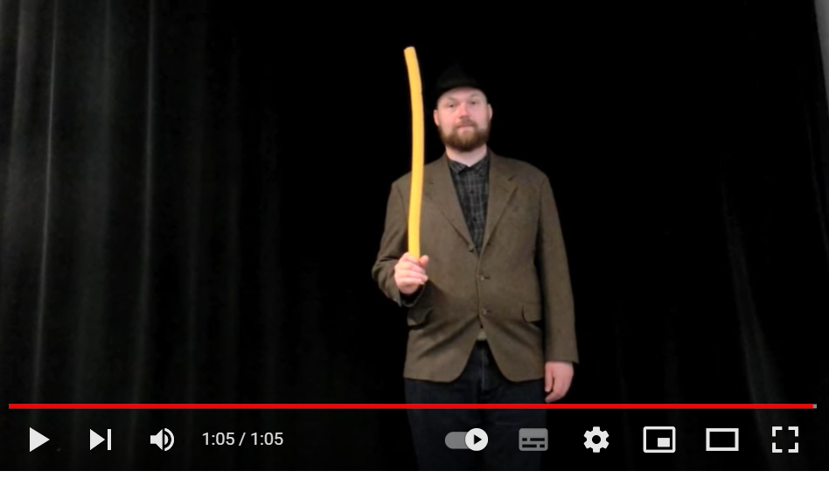
Educational Innovations Inc: Sound Tubes (SciOnTheFly)
https://youtu.be/NOuYvaT8-iE
https://youtu.be/Yb7ulVRlnuM
This isn‘t the Doppel effect. There are ringing the resonance frequencies of the tube - the overtones (泛音)

Slide 17
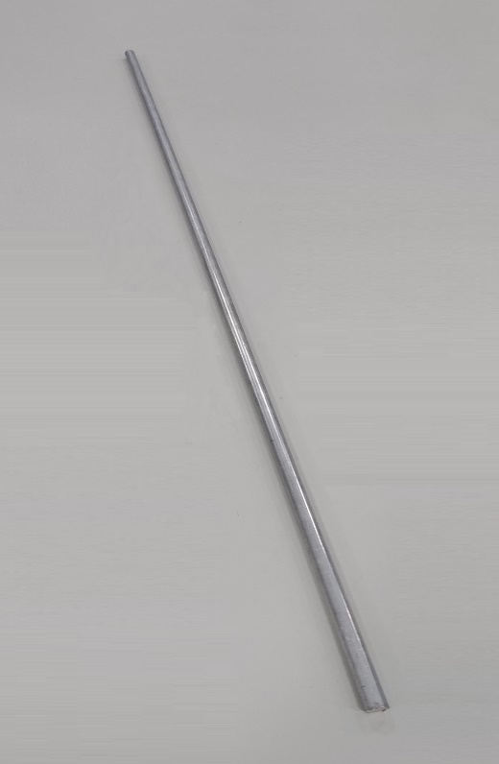
餘音繞樑的金屬管
Singing rod
目錄
演示(DEMO)：
甩動?摩擦?敲擊金屬管，如何才能讓它持續發聲呢? 輕拿長管中心輕輕敲擊地面試試。不同管長、實心、空心或材質又有何差異?
原理(Principle)：
空氣於金屬管內共振。
討論(Discussion)：
影響實驗的參數?
有什麼應用?
參考網頁:
NTCU科學遊戲Lab：魔音棒

Slide 18
鋁管共振
如何使鋁管發出10秒以上的長音?
何謂共振?
手握在哪些位置會有長音產生呢?為什麼?
試試手拿鋁管中心位置一端敲擊地面

Slide 19
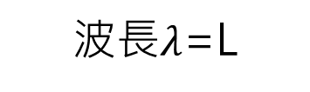
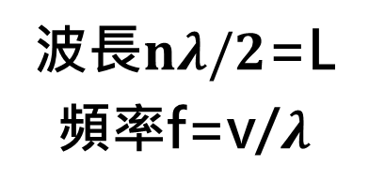
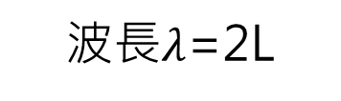
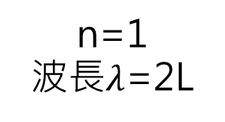
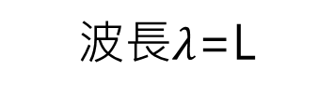
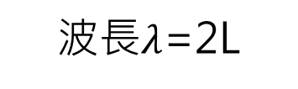
共振
聲速 v＝331＋0.6T
聲速（公尺/秒）
T：溫度（℃）
波長$nλ/2$=L
頻率f=v/$λ$
開管共振
閉管共振
L
n=1
波長$λ$=2L
L
基頻
基頻
波長$λ$=2L
波長$λ$=2L
n=2
波長減半
頻率2倍
第一泛音
第一泛音
波長$λ$=L
波長$λ$=L

Slide 20
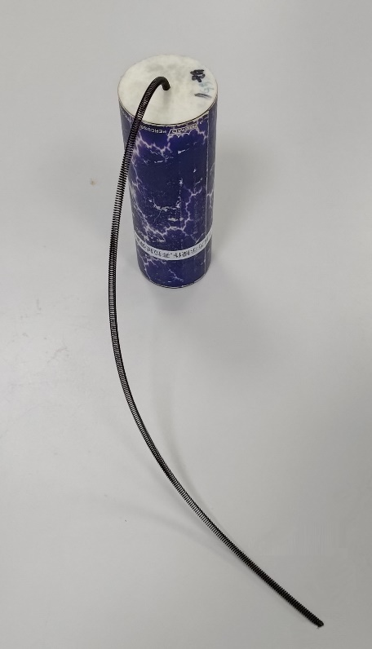
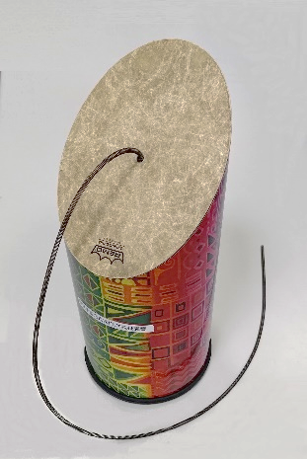
響雷
Spring Drum Thunder Tube
目錄
演示(DEMO)：
管開口向上，讓彈簧下垂，搖動圓管，會發出極大聲響，試問其原因
原理(Principle)：
共振
討論(Discussion)：
影響實驗的參數?
有什麼應用?
參考網頁:
大響雷僅提供教師演示

Slide 21
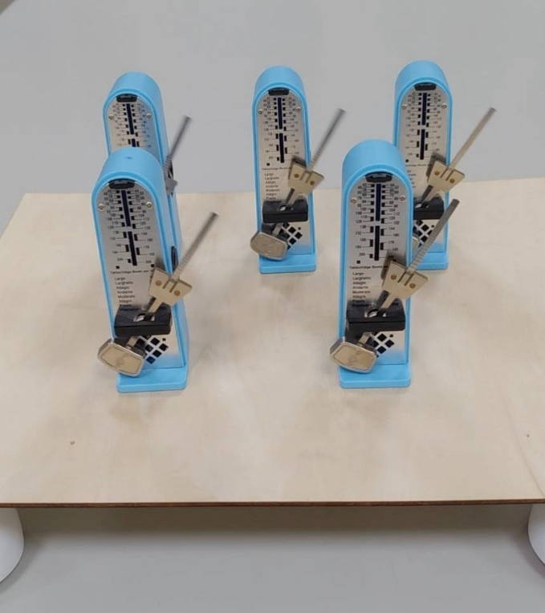
節拍器共振演示
Metronome Resonance
目錄
演示(DEMO)：
將節拍器調成同一頻率置於浮動板，過一段時間後，單擺晃動方向會形成一致。
原理(Principle)：
共振
討論(Discussion)：
影響實驗的參數?
有什麼應用?
參考網頁:
Synchronization of Metronomes | Harvard Natural Sciences Lecture Demonstrations

Slide 22
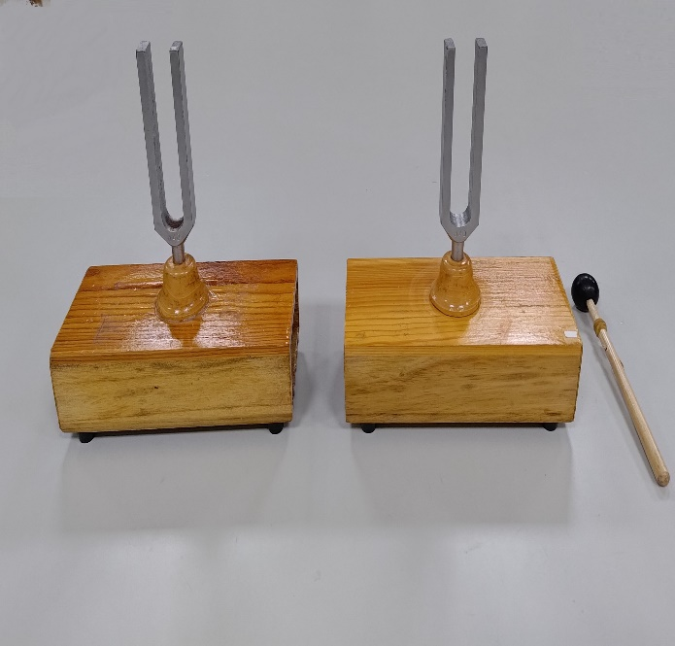
音叉共振演示
Tuning Fork
目錄
演示(DEMO)：
將音叉音箱互相相對，敲擊其中一音叉，會發現另一音叉亦發出微弱同頻的聲音。
原理(Principle)：
聲波的傳遞，共振
討論(Discussion)：
影響實驗的參數?
有什麼應用?
參考網頁:

Slide 23

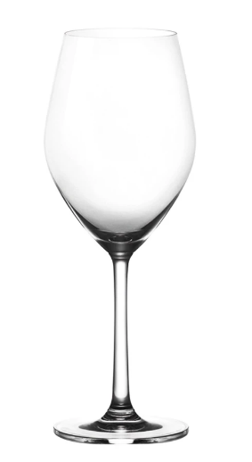
玻璃杯演示 glass resonance
目錄
演示(DEMO)：
當摩擦其中一玻璃杯杯口使其發聲時，其發聲頻率為何?會因何原因改變?若杯中加水，其頻率改變，是變高或變低?
取同一款玻璃杯2個，當摩擦其中一玻璃杯杯口使其發聲時，另一玻璃杯一開始震動，可置放一輕物(細漆包線)於杯口看出。
原理(Principle)：
共振
討論(Discussion)：
影響實驗的參數?
有什麼應用?
參考網頁:

Slide 24
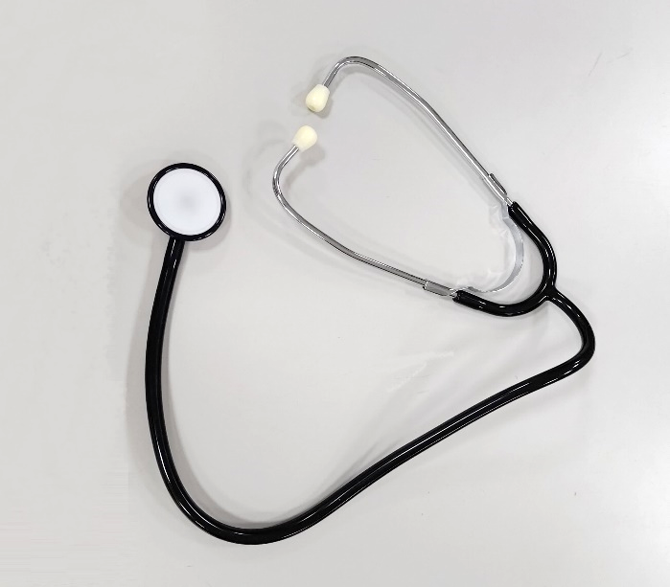
聽診器原理
Stethoscope
目錄
演示(DEMO)：
聽診器放大聲音的，試試看並想想看
原理(Principle)：
波的傳遞，波以耳-馬略特定律
討論(Discussion)：
影響實驗的參數?
有什麼應用?
參考網頁:

Slide 25
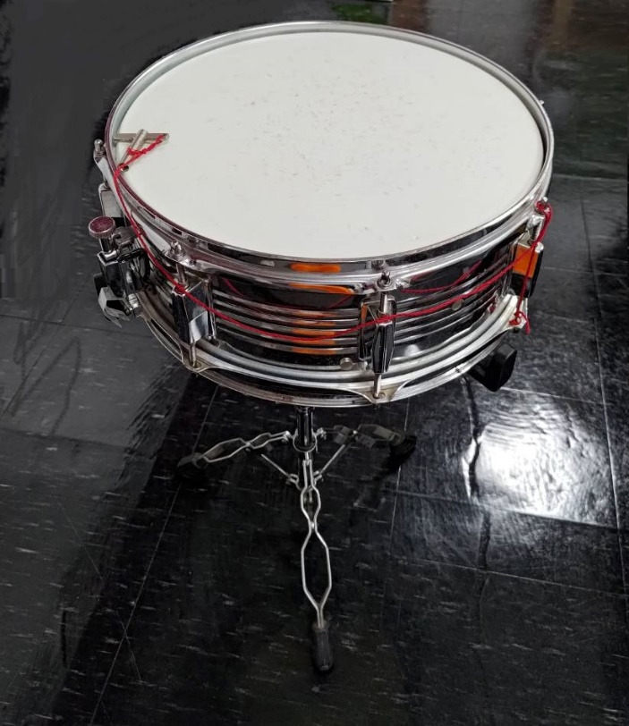
小鼓
Snare Drum
目錄
演示(DEMO)：
小鼓的頻率是否固定?受何因素影響?
小鼓底下有一響弦，扣上與不扣上的差異
原理(Principle)：
共振
討論(Discussion)：
影響實驗的參數?
有什麼應用?
參考網頁:
【小军鼓Snare Drum】打击乐知识百科第一期 Percussion Histories

Slide 26
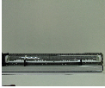
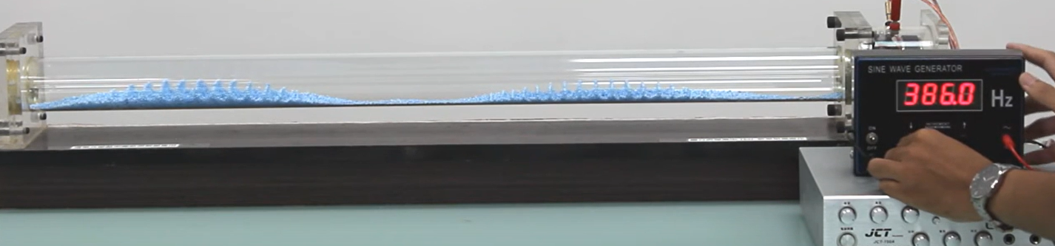
肯特管演示
(Kundt’s tube)
目錄
演示(DEMO)：
將音樂或麥克風連接喇叭，在某些特定頻率會使小保麗龍球共振，試解釋其原理。
原理(Principle)：
共振
討論(Discussion)：
影響實驗的參數?
有什麼應用?
參考網頁:
【演示】肯特管測量聲音速度 - 清華大學跨領域科教中心
3D30.60 - Kundt's Tube

Slide 27
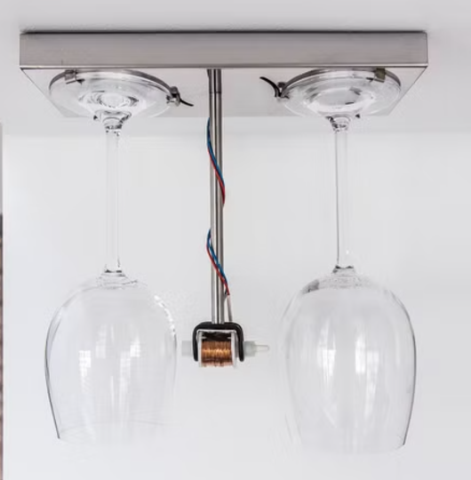
教師演示:酒杯門鈴
Droog Design -bottoms up doorbell
目錄
演示(DEMO)：
按一下開關，電磁鐵會讓敲擊器敲擊玻璃杯，使其發出清脆聲響
原理(Principle)：
討論(Discussion)：
影響實驗的參數?
有什麼應用?
參考網頁:

Slide 28
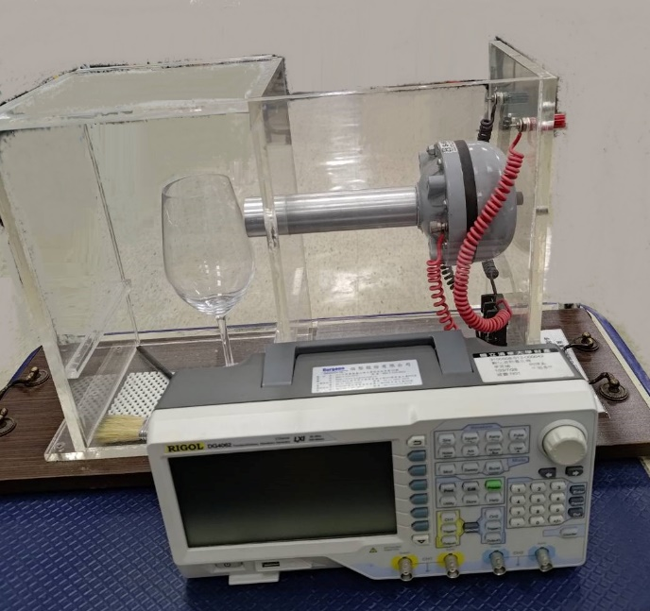
教師演示: 震破玻璃杯
Wine glass resonance
目錄
演示(DEMO)：
利用頻率分析軟體，找出玻璃杯共振基頻，將玻璃杯內置放吸管，置入實驗透明盒內(避免震破碎片噴出)，使玻璃杯靠近喇叭發管聲口，調整聲音頻率，使其接近基頻，此時吸管會快速震動，再將聲音調大，此時玻璃杯會爆破。
原理(Principle)：
共振
討論(Discussion)：
影響實驗的參數?
有什麼應用?
參考網頁:
Wine glass resonance in slow motion

Slide 29
熱力學演示
Thermodynamics

Slide 30
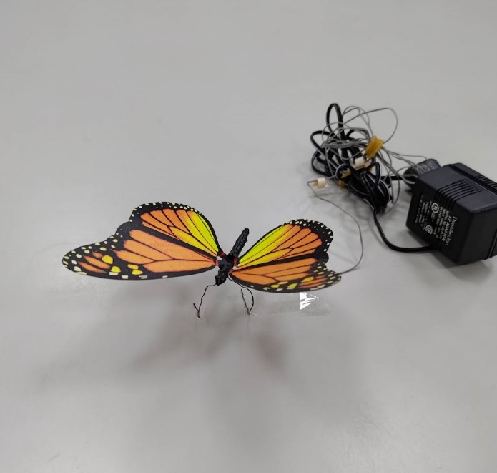
形狀記憶合金
Shaped memory Alloy, SMA
目錄
演示(DEMO)：
將蝴蝶插電，其翅膀會擺動，其為記憶金屬的應用。
將記憶金屬線扭曲後，放入熱水，又會變回一直線
原理(Principle)：
合金材料特性
討論(Discussion)：
影響實驗的參數?
有什麼應用?
參考網頁:

Slide 31
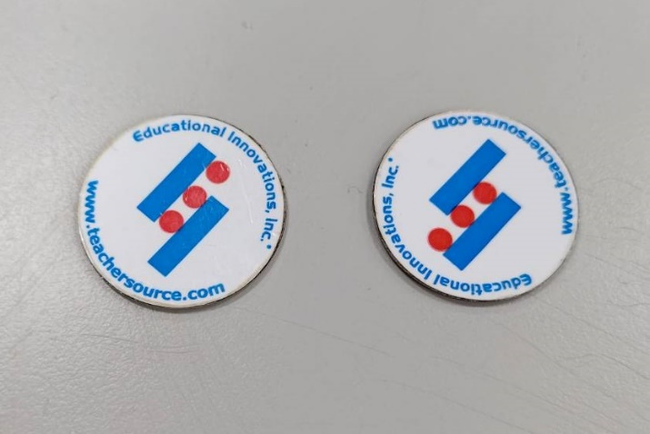
彈跳片
Jumping Disk
目錄
演示(DEMO)：
將彈跳片放入熱水後以夾子取出放置盤上，降溫後會跳起。
原理(Principle)：
雙金屬特性
討論(Discussion)：
影響實驗的參數?
有什麼應用?
參考網頁:

Slide 32
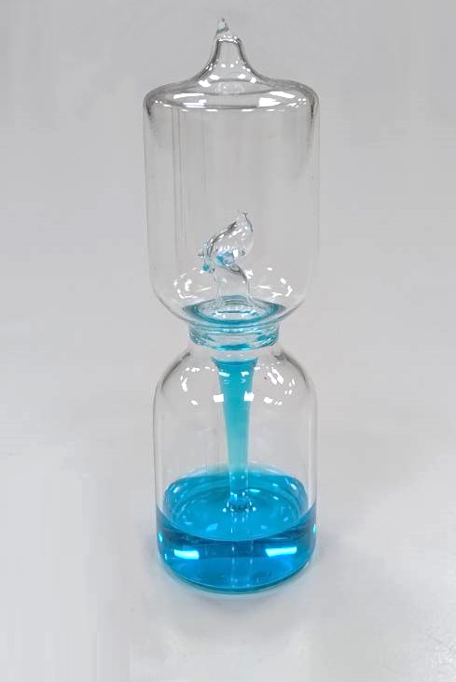
液氣相轉變演示
(Thermodynamic Boiler)
Hand Boiler/ Love meter
目錄
演示(DEMO)：
握著下方液體處，手溫會使液體上升至上層，手握上層可加速其液體向下，為什麼?
原理(Principle)：
熱力學
討論(Discussion)：
影響實驗的參數?
有什麼應用?
參考網頁:

Slide 33
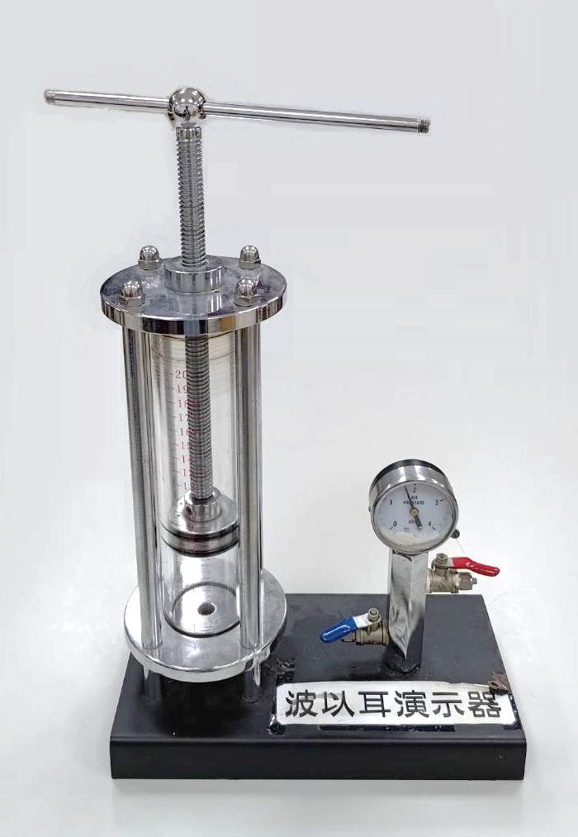
波以耳演示(PV=nRT)
Boyle's Law Demonstration
目錄
演示(DEMO)：
封閉管路，轉動轉桿改變體積，壓力如何變化
原理(Principle)：
共振
討論(Discussion)：
影響實驗的參數?
有什麼應用?
參考網頁:

Slide 34
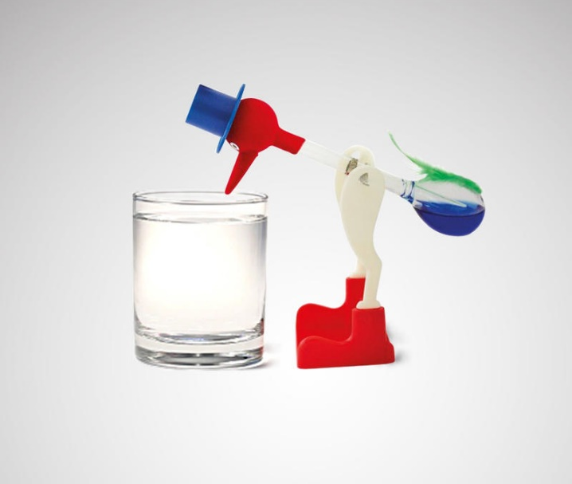
喝水鳥
Drinking Bird
目錄
演示(DEMO)：
當「鳥頭」被潤濕時，由於水蒸發帶走了熱量，使頭部的氣壓降低，鳥身體內的液體被吸到頭部，使得身體頭重腳輕，鳥頭因過重而往前傾，當身體接近水平時體內兩端空氣又開始流通，壓強平衡，頭部的液體又回到體內，鳥頭恢復初始狀態。如果前面放有水，使鳥頭前傾時能夠沾到，保持鳥頭濕潤，則此過程即可反覆進行。
原理(Principle)
毛吸管作用、水之氣化熱
有機溶劑蒸氣壓之變化
槓桿原理
討論(Discussion)：
影響實驗的參數?
有什麼應用?
參考網頁:

Slide 35
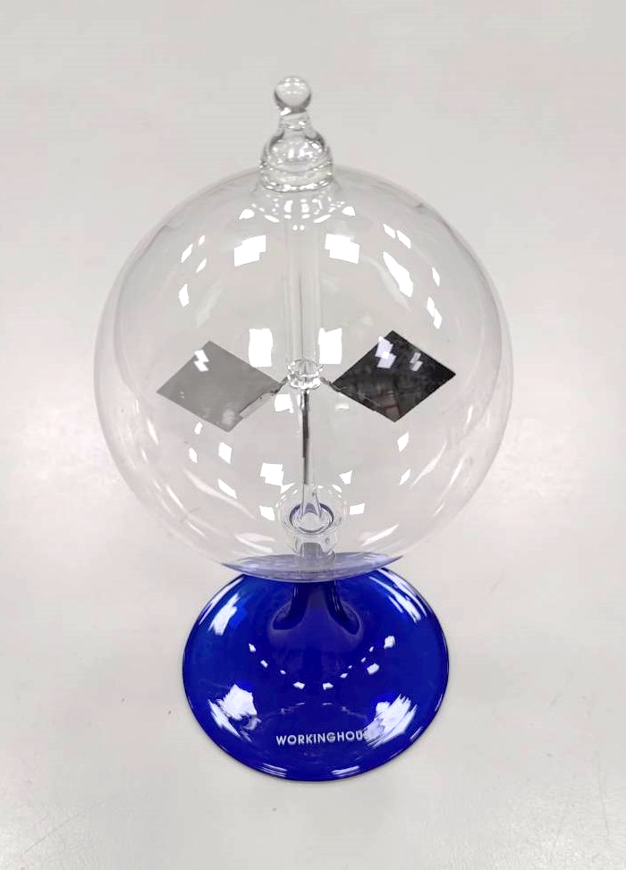
熱輻射計
Crookes Radiometer
目錄
演示(DEMO)：
以熱風機加熱熱輻射計，會使扇葉轉動，為什麼?
原理(Principle)：
吸熱速度，熱對流
討論(Discussion)：
影響實驗的參數?
有什麼應用?
參考網頁:

Slide 36
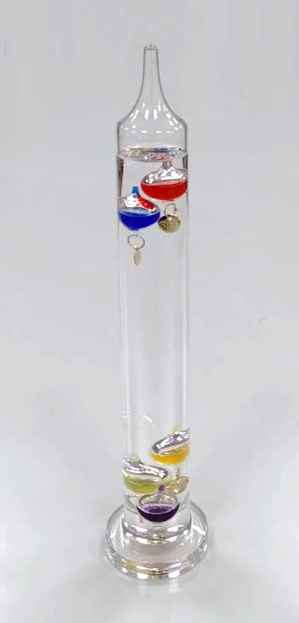
伽利略溫度計
Galileo Thermometers
目錄
演示(DEMO)：
伽利略溫度計可量室溫，利用懸掛不同重的金屬片調控對應的溫度
原理(Principle)：
熱膨脹
討論(Discussion)：
影響實驗的參數?
有什麼應用?
參考網頁:

Slide 37
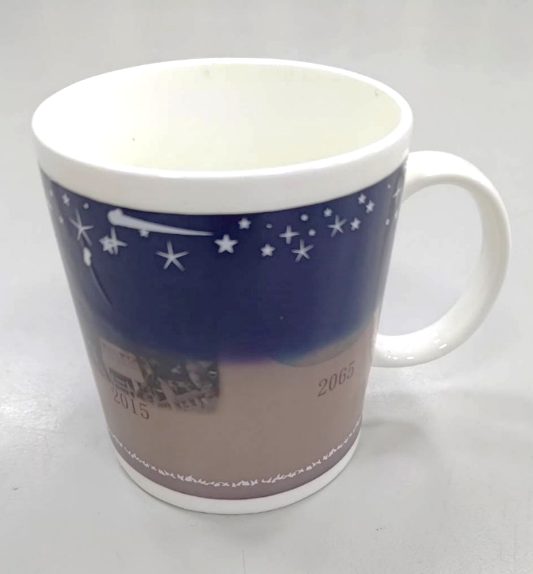
感溫變色杯
Thermochromic Mug
目錄
演示(DEMO)：
將熱水倒入杯中時，杯壁上層圖案會因熱而消失，使其顯示下層圖案。
原理(Principle)：
熱變色塗層
討論(Discussion)：
影響實驗的參數?
有什麼應用?
參考網頁:

Slide 38
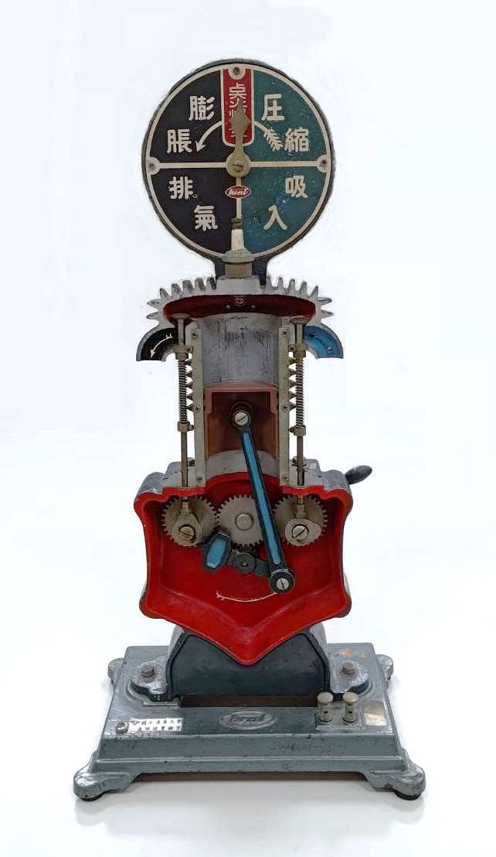
4衝程引擎模型
Engine: four-stroke cycle
目錄
演示(DEMO)：
解釋引擎是如何工作的。
原理(Principle)：
共振
討論(Discussion)：
影響實驗的參數?
有什麼應用?
參考網頁:
How Diesel Engines Work - Part - 1 (Four Stroke Combustion Cycle)

Slide 39
橡皮筋熱力學
(鄭永銘Youtube)
目錄
演示(DEMO)：
橡皮筋拉伸會影響其溫度，試試將橡皮筋放置額頭感受溫度後，再將其迅速拉開，再次放置額頭感受溫度，有感覺嗎?
原理(Principle)：
熱力學
討論(Discussion)：
影響實驗的參數?
有什麼應用?
參考網頁:
https://www.youtube.com/watch?v=Go9G3FmW52A)

Slide 40
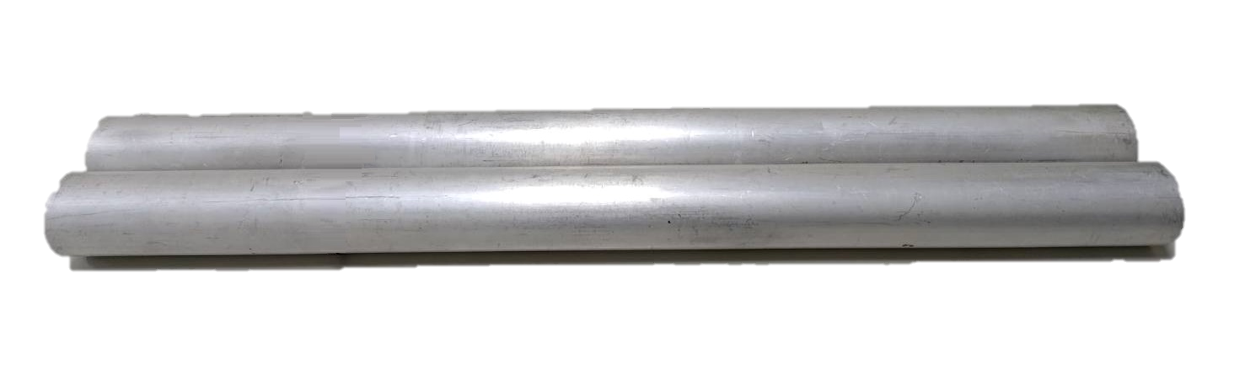
教師演示
黎開管 Rijke tube
目錄
演示(DEMO)：
將管傾斜45度角，以噴槍由底部加熱，直立時發聲，橫放無聲，為什麼?
原理(Principle)：
共振，熱效應
討論(Discussion)：
影響實驗的參數?
有什麼應用?
參考網頁:

Slide 41

黎開管演示
目錄
演示(DEMO)：
如何使空心鋁管發出10秒以上的長音?
加熱鋁管就可以嗎?
原理(Principle)：
共振
討論(Discussion)：
何謂熱致發聲?
鐵網的位置是否有影響?為什麼?
還會有甚麼變因嗎?
影響實驗的參數?
有什麼應用?
參考網頁:

Slide 42
教師演示
史特靈引擎 Stirling Engine
目錄
演示(DEMO)：
準備一杯熱水，將史特靈引擎置於杯上，稍微撥動轉盤，史特靈引擎即會轉動。
若置於冰塊上是否也會轉動，有何差異。
原理(Principle)：
熱力學，槓桿
討論(Discussion)：
影響實驗的參數?
有什麼應用?
參考網頁:

Slide 43
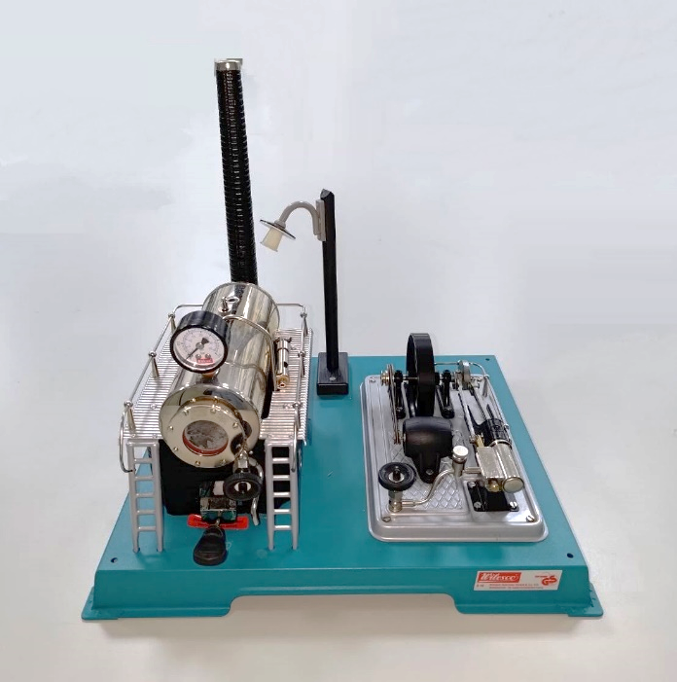
教師演示
蒸氣引擎 Jensen Steam Engine
目錄
演示(DEMO)：
以酒精加熱引擎水槽，沸騰後開啟閥門，蒸氣會推動渦輪轉動。
原理(Principle)：
熱力學
討論(Discussion)：
影響實驗的參數?
有什麼應用?
參考網頁:

Slide 44
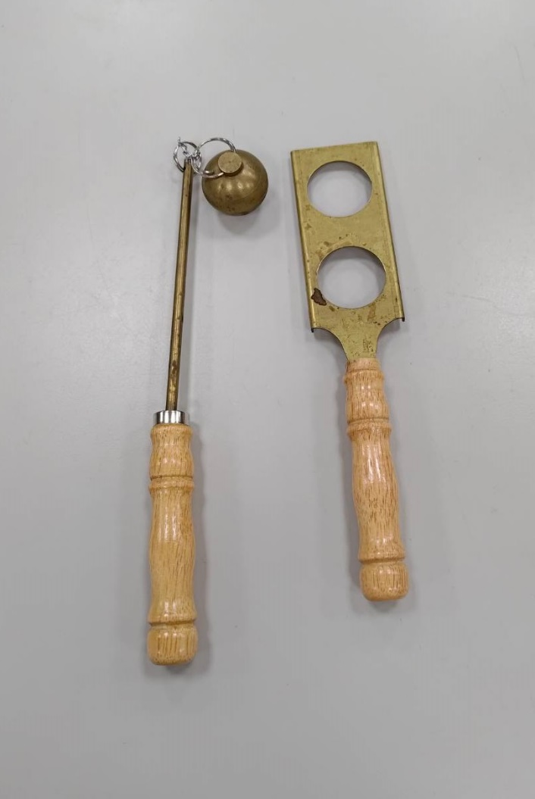
熱膨脹(棒與環)
Thermal Expansion Demonstration (Ball and Ring)
目錄
演示(DEMO)：
同樣材質，熱膨脹係數相同，為什麼加熱後棒可穿入環中?
原理(Principle)：
熱膨脹，
討論(Discussion)：
影響實驗的參數?
有什麼應用?
參考網頁:

Slide 45
Part 2: Acoustics
Install Phyphox
Measure acoustic frequency using 聲譜自相關
(audio autocorrelation)

Slide 46
Part 4: Synchronization
Synchronization of metronomes
The Surprising Secret of Synchronization
https://www.youtube.com/watch?v=t-_VPRCtiUg
mythbusters synchronized metronomes
https://www.youtube.com/watch?v=e-c6S6SdkPo

Slide 47
駐波共振器製作
  重錘擺放位置會有甚麼影響?
  繩線長度，彈性，張力(拉緊程度)，是否會影響節點多寡?
  還可能會有甚麼變因呢?

